Slide 1
МУЗЕЙ
ПРИ
ПТУ №8
Москва,
9 мая 1962 года

Slide 2

9 мая 1962 года
Первый поход клуба
«ИСКАТЕЛЬ»
Они были первыми
в создании музея
«Боевой славы»
в училище

Slide 3
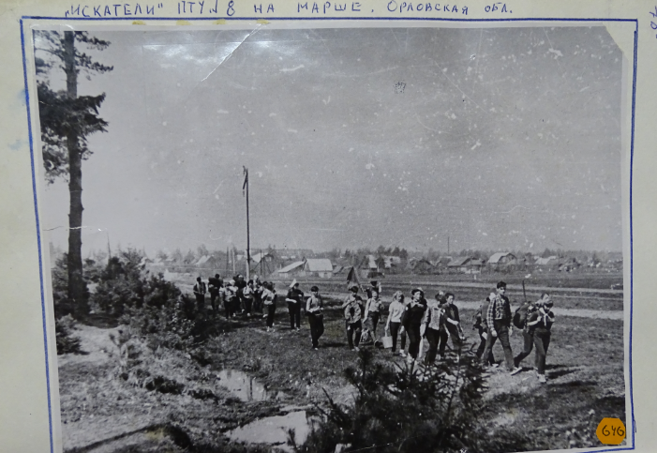
ИСКАТЕЛИ - ОРЛОВСКАЯ ОБЛАСТЬ

Slide 4

Трофеи
Собирались группой
«Искатель»
С 1962 по 1982 год
Руководители: Педагог – З.М. Смирнова,
Мастер п/о - Гавриленко
В училище с 1962 года начал свою творческую
деятельность театральный коллектив
– агитбригада «Москвичка». Коллективу было
Присвоено звание «Народного» в том числе
за патриотический репертуар и работу с
ветеранами войны и труда.
В музее насчитывается около 800 предметов основного фонда (экспонатов).

Slide 5
В музее очень много
героико – патриатической
литературы, плакатов, ценных экспонатов, подаренных из разных мест России.

Slide 6
В музее хранится большое количество фотографий, переписки ветеранов ВОВ, слайдов походов по местам боевой и трудовой славы России.

Slide 7
Активными участниками по созданию,
оформлению и работе музея были:
Мелехин Сергей Федорович | Директор (1977 – 1980)
Шуруева Светлана Ивановна | Директор (1980 – 1998)
Демашова Марина Евгеньевна | Директор (наст. время)
Аветикян Арташес Арташесович | Ветеран 75 Гв. СД
Богданов Владимир Евменович | Ветеран
Зиновьев Николай Иванович | Военрук
Кулаков Василий Иванович | Герой Советского Союза, Председатель Совета Ветеранов
Беглянкин Игорь Федорович | Секретарь комитета ВЛКСМ
Гавриленко Владимир Васильевич | Мастер п/о
Калгашкина Вера Владимировна | Зав. Воспитательным отделом Главка
Лихтенштейн Альберт Самойлович | педагог
Сысоев Юрий Степанович | Поэт, почетный педагог
Ящук Петр Демьянович | Ветеран

Slide 8
Музей посетили очень много людей,
среди них: Герои Советского Союза,
руководители вышестоящих организаций,
чемпионы мира и олимпийских игр,
артисты, писатели, поэты.
Училище и музей принимали делегации
По обмену опытом военно
– патриотической работы из молдавии,
Украины, литвы, узбекистана,
ПТУ г. Москвы, школ.
Учащиеся ПТУ № в составе поисковых, туристических
групп и коллектива агитбригады «Москвичка» посетили:
Подмосковье, Брест, Ленинград, Украину, Кавказ, Крым,
Одессу, Волгоград, Ригу, Орел, Поныри, Карелию, Францию.

Slide 9
Музей награжден более 30 почетными грамотами, дипломами, вымпелами, за участие и победу в городских, районных, всероссийских и всесоюзных соревнованиях по оборонной и спортивно – массовой работам.
Совет ветеранов 75 Гв. Дивизии совместно с коллективом ПТУ №8 проводил мероприятия всех красных дат календаря. Ветераны присутствовали на приеме и выпуске учащихся. Лично участвовали в концертах художественной самодеятельности, помогали в воспитании трудных учащихся.
Ветераны регулярно организовывали и проводили экскурсии в Музей Космонавтики, Звездный городок, Музей ВОВ на Поклонной горе, возлагали цветы к памятникам.

Slide 10

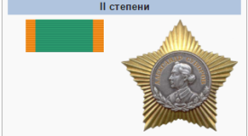
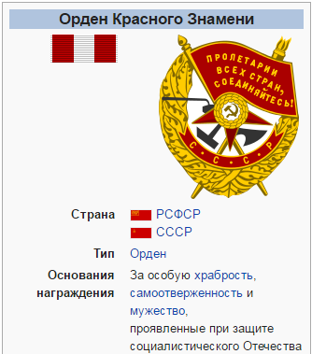

75-я гвардейская
стрелковая
Бахмачская
дважды Краснознамённая
Ордена Суворова дивизия

Slide 11
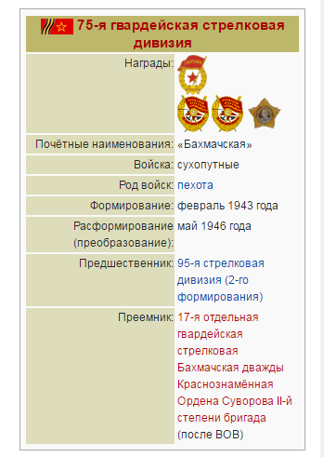


Slide 12
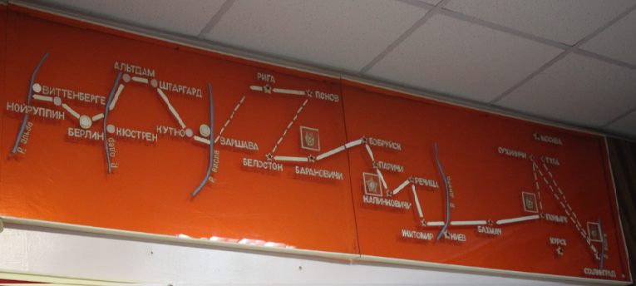
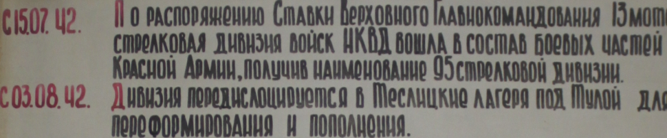
ТУЛА

Slide 13
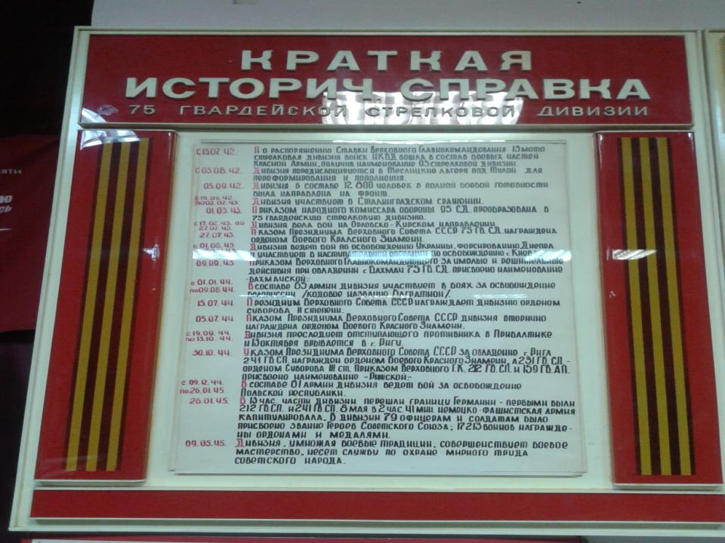

Slide 14
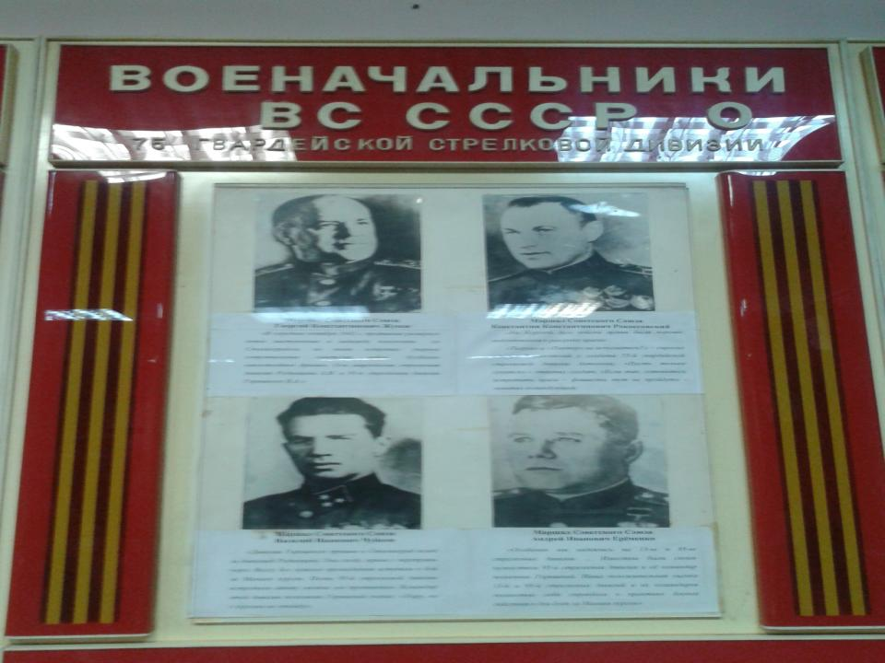

Slide 15
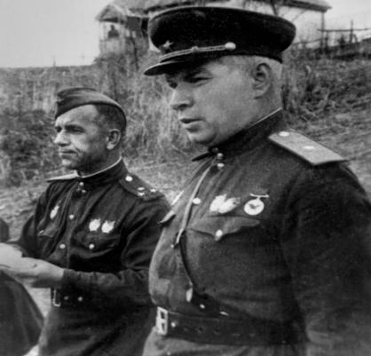
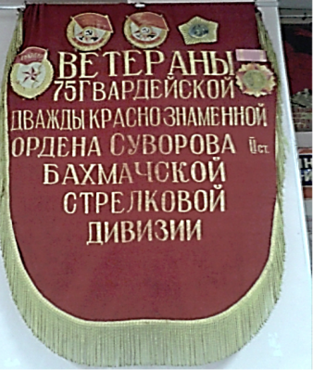
гв. генерал-майор
(01.03.1943 — май 1946)
ГОРИШНИЙ
ВАСИЛИЙ АКИМОВИЧ

Slide 16
Родился 29.01.1903 г. в городе Павлоград в семье рабочего. Окончил 6 классов. В советской армии с 1919г. - Участник Гражданской войны.
В 1929г. Окончил киевскую объединённую военную школу, в 1940 – Военную академию им. Фрунзе.
С 5 по 11 июля 1943 года 75-я гвардейская стрелковая дивизия под командованием В.А. Горишного в составе 13-й армии Центрального фронта героически оборонялась на Курской дуге в районе посёлка Ольховатка Понырёвского района Орловской области и сдержала мощнейшее наступление фашистских танковых дивизий с севера в направлении Курска.
В ходе Черниговско - Припятской наступательной операции 23-25 сентября 1943 года командир 75-й гвардейской стрелковой дивизии гвардии генерал-майор В.А. Горишний умело организовал форсирование Днепра в районе села Глебовка Вышгородского района Киевской области Украинской ССР, бои за удержание и расширение плацдарма.
В ходе боёв проявил личное мужество и героизм. Указом Президиума Верховного Совета СССР от 17 октября 1943 года за мужество и героизм, проявленные при форсировании Днепра и удержании плацдарма гвардии генерал-майору Василию Акимовичу Горишному присвоено звание Героя Советского Союза с вручением ордена Ленина и медали "Золотая Звезда".
Затем дивизия сражалась в составе 65-й армии, в том числе в Гомельско - Речицкой и Калинковичско – Мозырской наступательных операциях, в Белорусской стратегической наступательной операции.
Осенью 1944 года 75-я гвардейская стрелковая дивизия (1-я ударная армия) вела бои за освобождение Прибалтики.
Принимала участие в освобождении Риги и форсировании реки Западная Двина.
27 декабря 1944 года дивизия передислоцировалась в Польшу в район Минск - Мазовецки, вошла в состав 61-й армии и 14 января 1945 года начала наступление с Магнушевского плацдарма на Висле.
В феврале 1945 года 75-я гвардейская стрелковая дивизия под командованием А.А. Горишного вела бои на реке Драге.
В начале апреля 1945 года дивизия вышла к Одеру и форсировала его. Окончания войны дивизия встретила на Эльбе южнее Виттенберге.
После войны был начальником политуправлении Южно-Уральского военного округа. С 1957г. – В запасе.
Награждён двумя Орденами Ленина, Орденом Кутузова, Орденами Красного знамени, медалями.
Умер 11.05.1963г. Похоронен в Киеве. Имя Героя носит улица в Добруше.

Slide 17
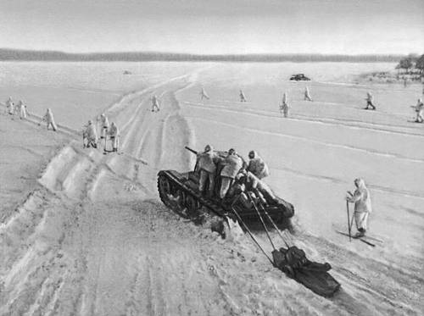
Битва за Москву (Московская битва, Битва под Москвой, нем. Schlacht um Moskau; 30 сентября 1941 — 20 апреля 1942) — боевые действия советских и немецких войск на московском направлении. Делится на 2 периода: оборонительный (30 сентября — 4 декабря 1941) и наступательный, который состоит из 2 этапов: контрнаступления (5-6 декабря 1941 — 7-8 января 1942) и общего наступления советских войск (7-10 января — 20 апреля 1942).

Slide 18
Заместитель командира дивизии по политчасти:
Власенко Илья Архипович,
гв. полковник (01.03.1943 — июнь 1944)

Slide 19
Начальник политотдела дивизии:
Рябов Аркадий Павлович, гв. полковник
(01.03.43 — май 1943)
Пакин Борис Григорьевич, гв. подполковник
(январь 1945 — май 1946)
Начальник штаба дивизии:
Клименко Георгий Михайлович, гв. полковник
(февраль 1943 — конец 1943)
Гальперин Борис Исаевич, гв. полковник
(декабрь 1944 — начало 1946)
Командующий артиллерией дивизии:
Далакишвили Аристо Абелович, гв. полковник
(01.03.1943 — май 1946)

Slide 20
Командиры полков
212-й стрелковый полк:
* Борисов Михаил Семёнович,
гв. полковник
(01.03.1943 — погиб 09.02.1944)
* Чусовитин Иосиф Антонович, гв. полковник
(28.02.1944 — 28.11.1944)
* и. о., Тригубенко Михаил Фёдорович,
гв. подполковник (декабрь 1944)
* Воробьёв Афанасий Прокофьевич,
гв. подполковник, гв. полковник (09.01.1945 — май 1946)

Slide 21
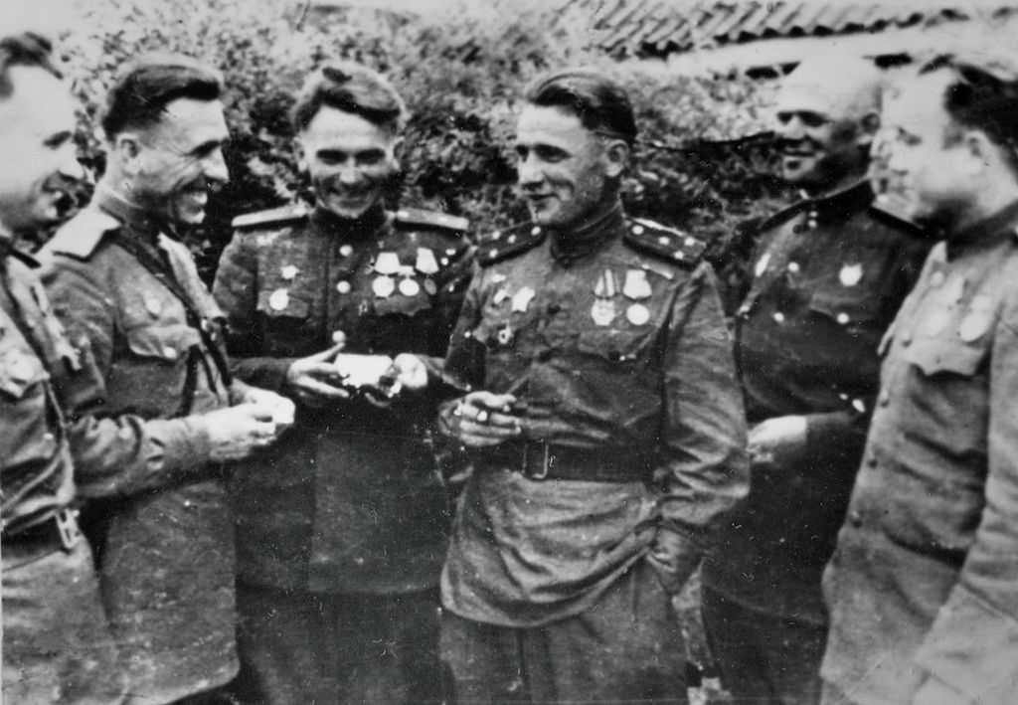

Slide 22
231-й стрелковый полк:
Маковецкий Фёдор Ефремович,
гв. подполковник
(01.03.1943 — январь 1944 тяжело ранен)
* Максимов Василий Алексеевич, гв. подполковник (13.01.1944 — 09.01.1945)
* Залялов Адельзян Хайрутдинович,
гв. подполковник
(09.01.1945 — 04.06.1945)
* Свириденко Георгий Михайлович,
гв. подполковник
(04.06.1945 — май 1946)

Slide 23
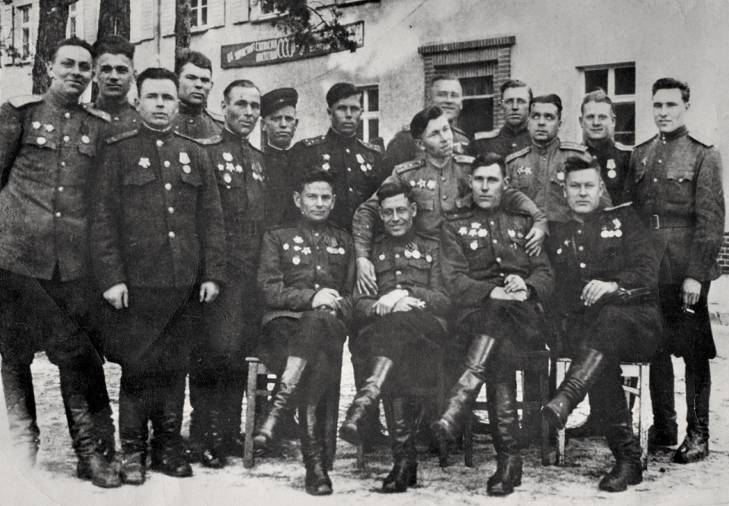

Slide 24
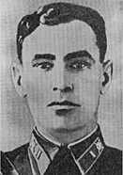
241-й стрелковый полк:
Бударин Николай Петрович,
гв. подполковник
(01.03.1943 — погиб 06.11.1943)
* и. о., Нечай Пантелей Семёнович, гв. майор (ноябрь — декабрь 1943)
* Мирошниченко Леонид Григорьевич, гв. подполковник, гв. полковник
(декабрь 1943 — 22.11.1944)
* Волошаненко Александр Васильевич, гв. подполковник (22.11.1944 — май 1946)

Slide 25
159-й артполк:
Лёвкин Никанор Александрович, гв. подполковник
(01.03.1943 — ноябрь 1943)
* Рылков Павел Петрович,
гв. подполковник, гв. полковник (декабрь 1943 — 17 февраля 1945 тяжело ранен)
* Субботин, гв. подполковник (февраль — март 1945)
* Коротких, гв. подполковник (апрель — 5 октября 1945)
* Загорулько Григорий Александрович,
гв. подполковник
(5.10.1945 — май 1946)

Slide 26
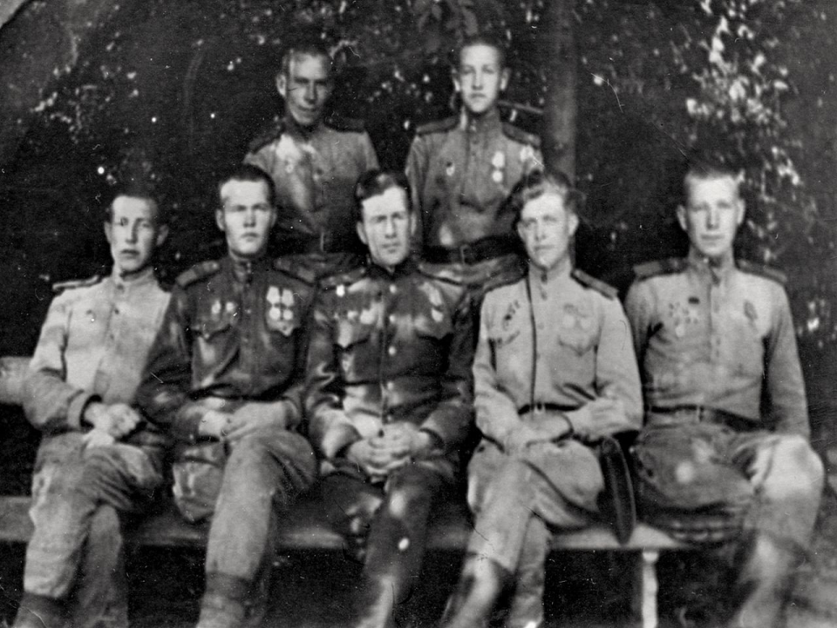

Slide 27
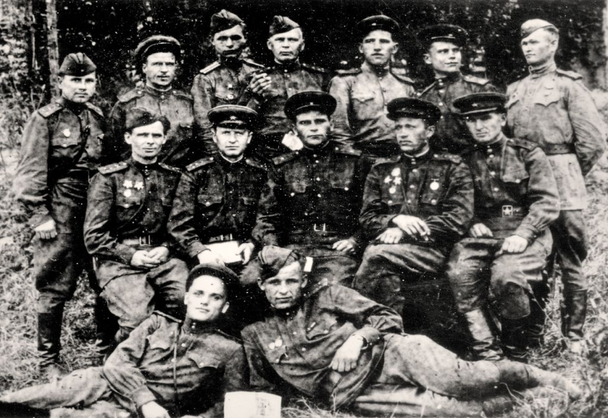
84-й ОИПТД:
* Ясько Иван Кондратьевич,
гв. майор (1943 — май 1946)

Slide 28
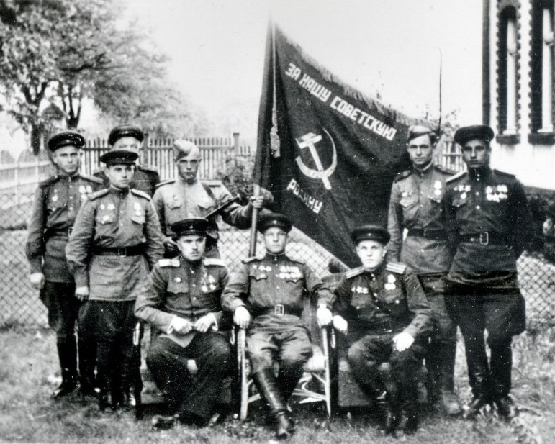
Командование 87-го гв.ОСапБ. В центре майор Фиошин Л.Н.,
слева Сироткин Ю.И. 1945

Slide 29
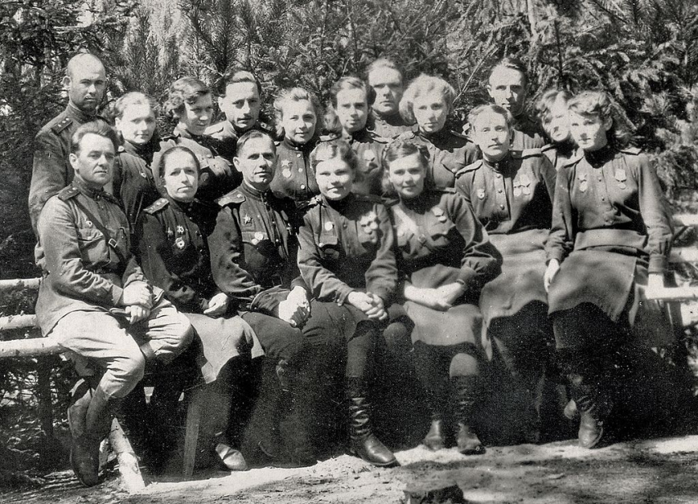
585-й (80) Медико-санитарный батальон. 1944

Slide 30
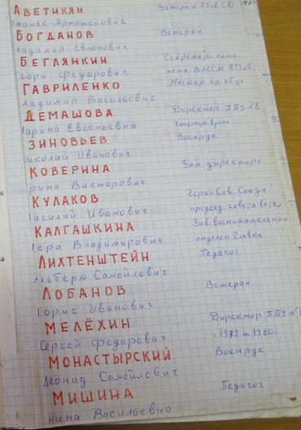
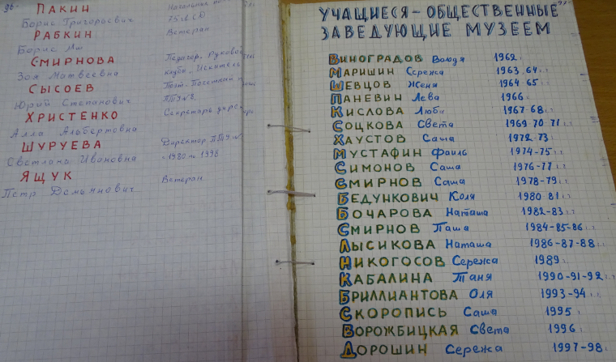
РУКОВОДИТЕЛИ, ВЕТЕРАНЫ,
УЧАЩИЕСЯ ПТУ №8

Slide 31


Slide 32
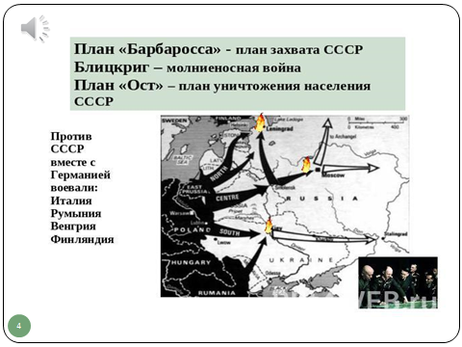

Slide 33
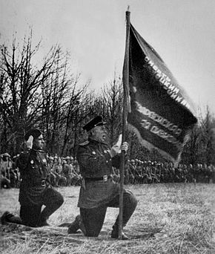
СТАЛИНГРАДская битва
Дивизия образована на основе
95-й стрелковой дивизии (2-го формирования),
которая после окончания Сталинградской битвы
была выведена на пополнение и переформирование,
и 17 февраля прибыла в район Курска.
Приказом НКО № 104 от 1 марта 1943 года
за оборону Сталинграда дивизии присвоено наименование гвардейской — она становится
75-й гвардейской стрелковой дивизией .
Солдаты дивизии защищали Мамаев курган,
заводы: «Баррикады», «Красный Октябрь», «СТЗ».
Воины дивизии принимают гвардейскую клятву. У знамени генерал-майор
Горишний В. А.,
слева — полковник
Власенко И. А. 1943 год.

Slide 34
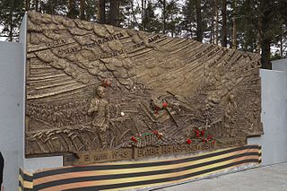
курская битва
За боевые действия на Курской дуге - Орловская наступательная операция ("Кутузов"), образцовое выполнение боевых заданий и проявленные при этом мужество и героизм Указом Президиума Верховного Совета СССР 21 июля 1943 года дивизия награждена орденом Красного знамени
"Битва на Курской дуге" Монументальный барельеф

Slide 35

Ящу
СМОКТУНОВСКИЙ
ИННОКЕНТИЙ МИХАЙЛОВИЧ

Slide 36
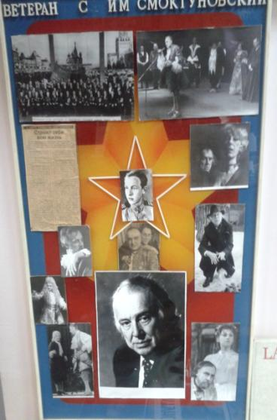
Известный актер театра и кино Смоктуновский Иннокентий Михайлович родился 28 марта 1925 г.
В дер. Татьяновка Томской области , но уже в детском возрасте с семьей переехал в г. Красноярск .
В армию был призван в Киевское пехотное училище , которое находилось ы г. Агинске Красноярского края .
Летом 1943 г. Он вместе с другими курсантами был отправлен на фронт . Он попал в 75 гвардейскую
стрелковую дивизию в 212 стрелковый полк стрелком –автоматчиком в звании рядового . Смоктуновский И.М.
участвовал в боях на Курской земли в районе Поныри – Ольховатки ,в форсировании Днепра и освобождении Киева .
После 75ой стрелковой дивизии несколько месяцев воевал в партизанском отряде ,а затем в другой дивизии до конца войны .
Война для него закончилась на территории германии . Его награды : две медали «За отвагу» «За победу над Германии» .
«Орден Отечественной войны 2 ст.» ряд юбилейных медалей . За творческую актерскую деятельность
Смоктуновский И.М. был удостоен высокого звания .
Героя социалистического труда , Ленинской премии , премии им братьев Васильевых .
Он награжден тремя орденами Ленина ,орденом Дружбы народов и др.
Умер Смоктуновский 3 августа 1994г. Он похоронен на Новодевичьем кладбище в Москве

Slide 37
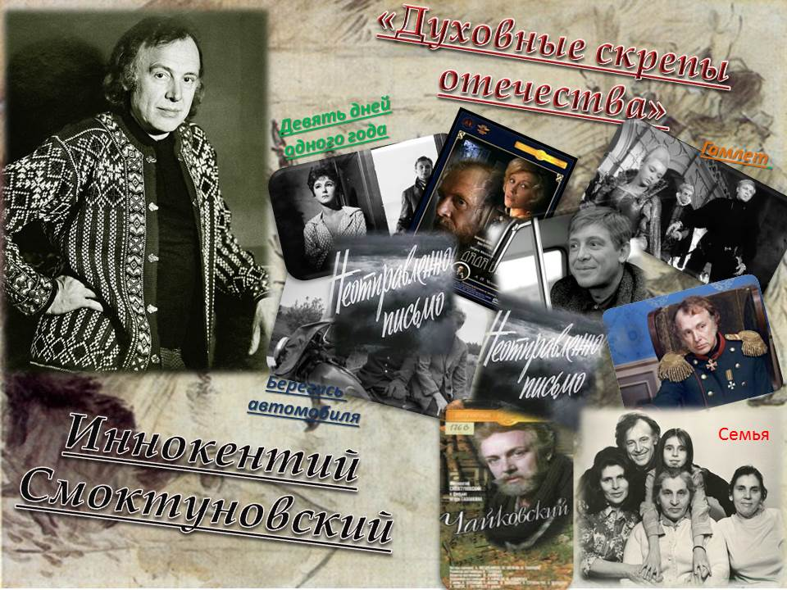

Slide 38
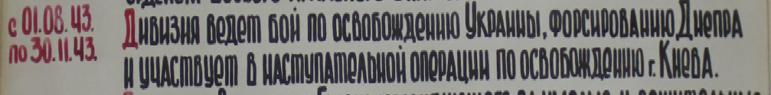
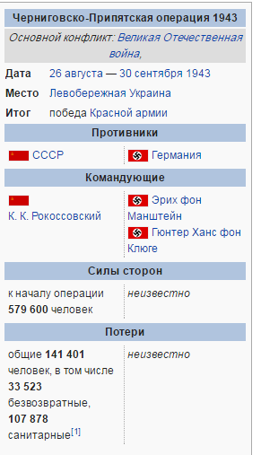
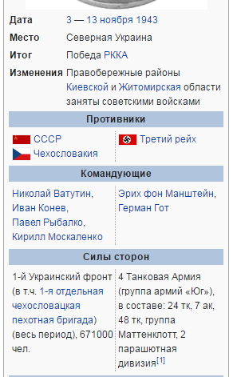
ОСВОБОЖДЕНИЕ УКРАИНЫ
Черниговско-Припятская операция Киевская операция

Slide 39
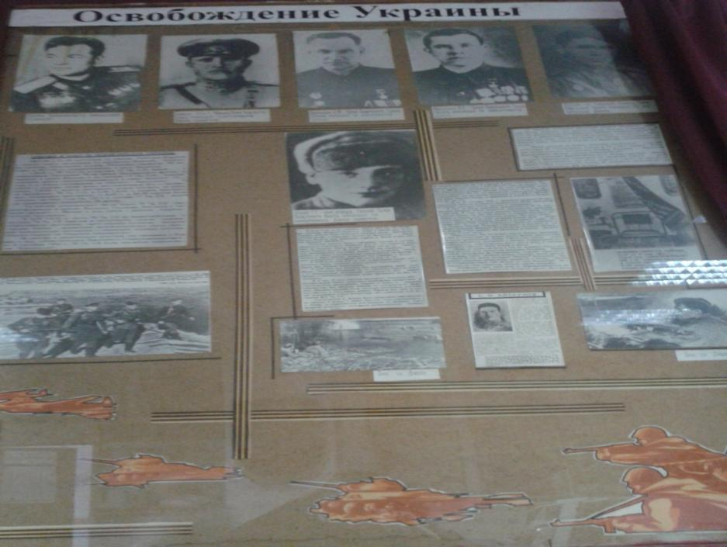
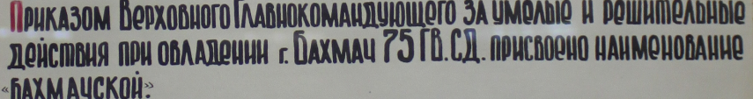
09.09.1943г.

Slide 40
Воевала на фронтах: Центральный (1943), Воронежский (1943),
1-й Украинский
(1943—1944),
1-й Белорусский
(1944—1945),
3-й Прибалтийский (1944).

Slide 41
Ящу
ПАНЖЕНСКИЙ
АЛЕКСЕЙ АФАНАСЬЕВИЧ

Slide 42
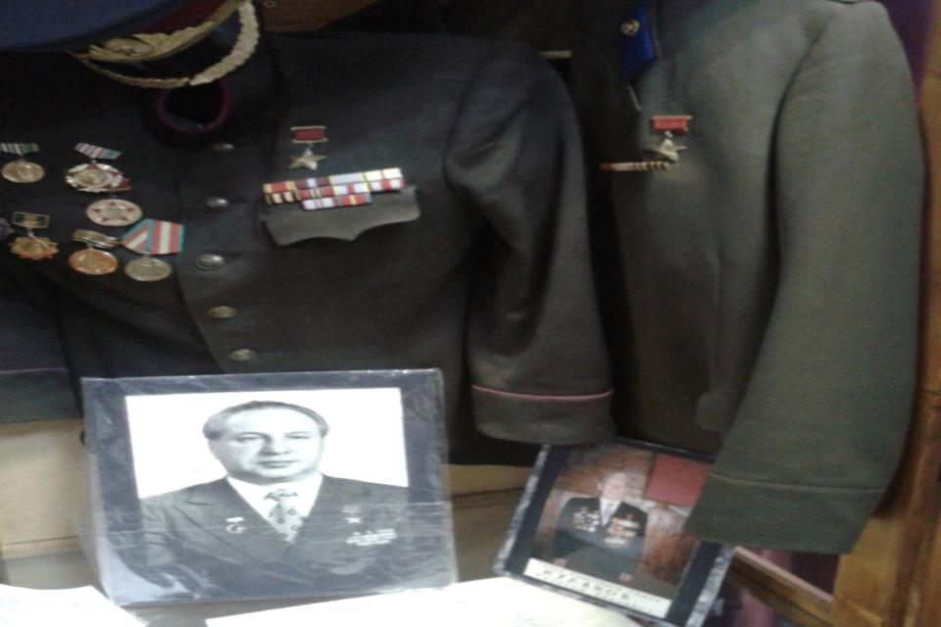

Slide 43
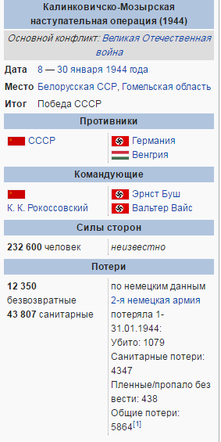
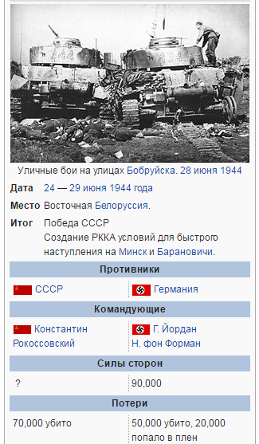
ОСВОБОЖДЕНИЕ белоруссии
(Калинковичско-Мозырская операция, операция «Багратион» — Бобруйская операция)

Slide 44
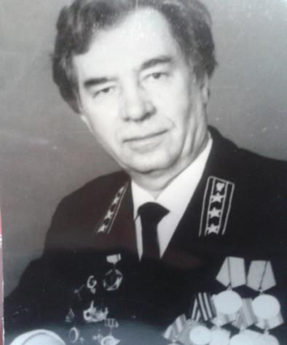
ЯЩУК
ПЕТР ДЕМЬЯНОВИЧ

Slide 45
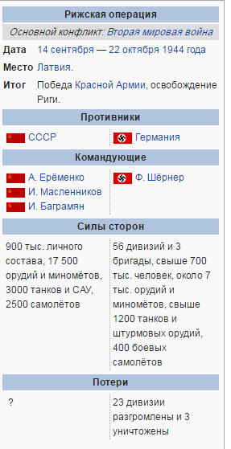
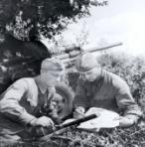
ОСВОБОЖДЕНИЕ прибалтики
С19.09.44 по 13.10.44 Дивизия преследует отступающего противника в Прибалтике и 13 октября врывается в г. Ригу
В результате операции советские войска нанесли поражение силам группы армий Север, и практически полностью освободили территорию Латвийской ССР от немецких войск.

Slide 46
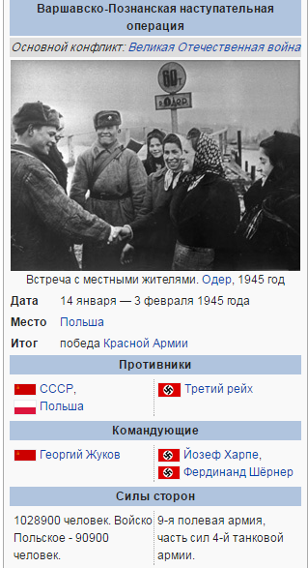
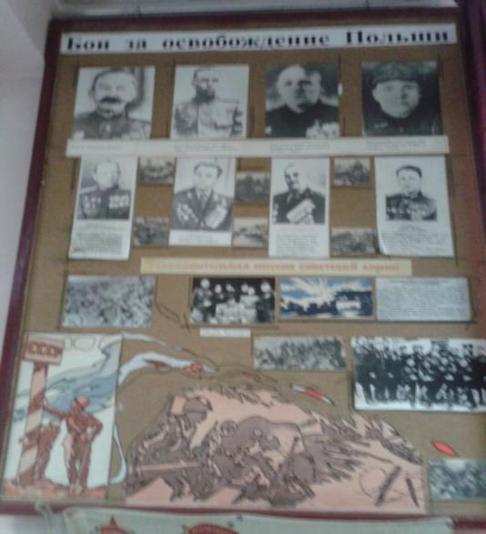
ОСВОБОЖДЕНИЕ польши
С 09.12.44 по 26.01.45 В составе 61 армии дивизия ведет бой за освобождение Польской республики.

Slide 47
Ящу
КУЛАКОВ
ВАСИЛИЙ ИВАНОВИЧ

Slide 48
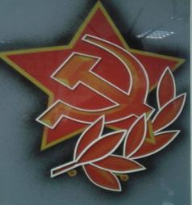
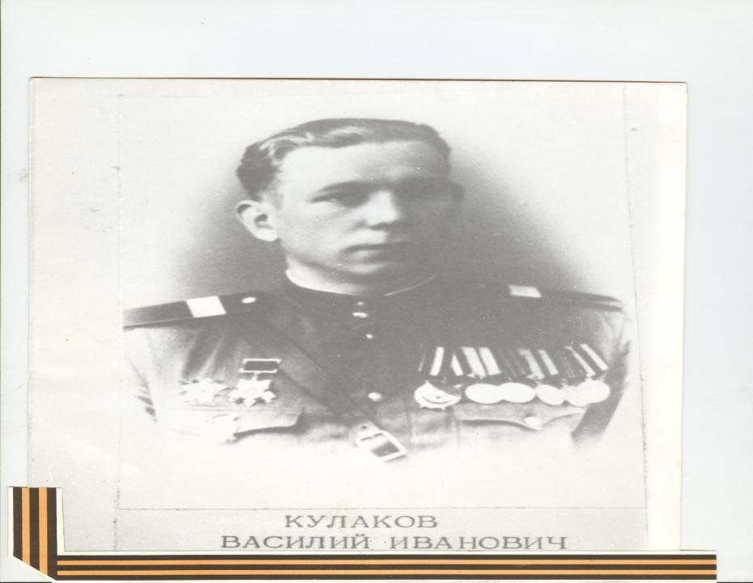
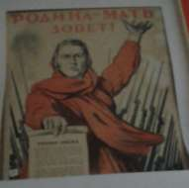

Slide 49
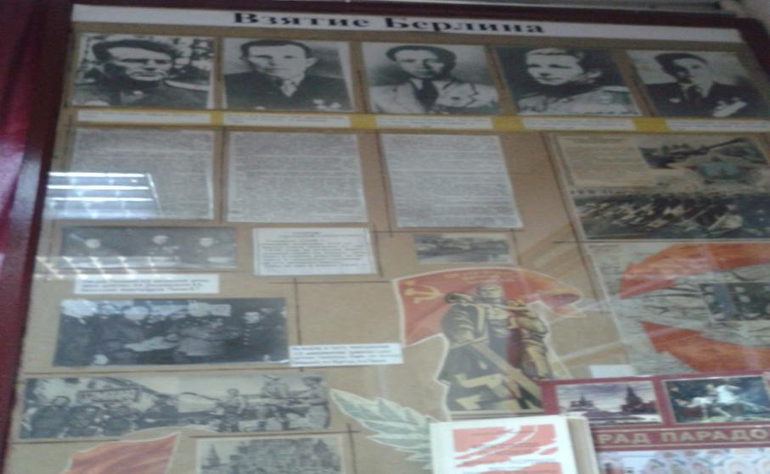

Slide 50
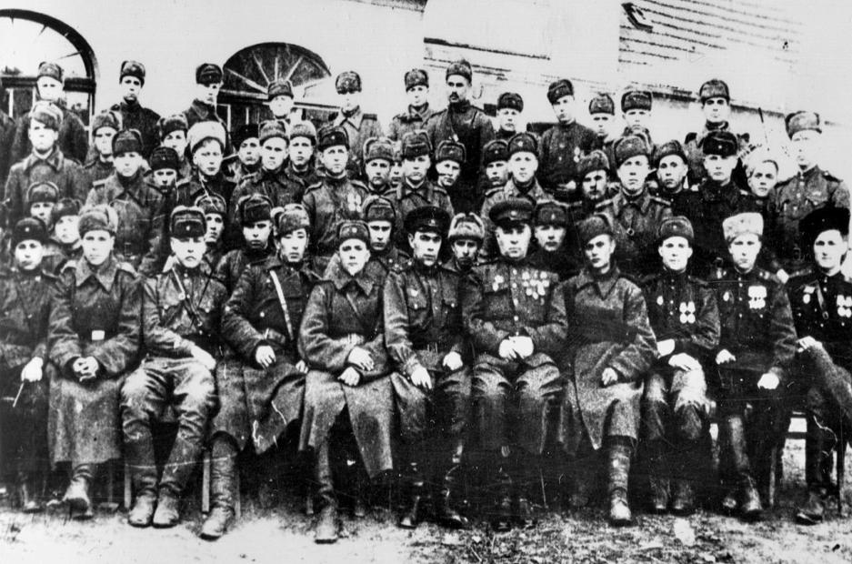
Парторги рот 75-й ГСД перед форсированием Одера.
В центре В.А.Горишний, слева Б.Г. Пакин. 1945

Slide 51
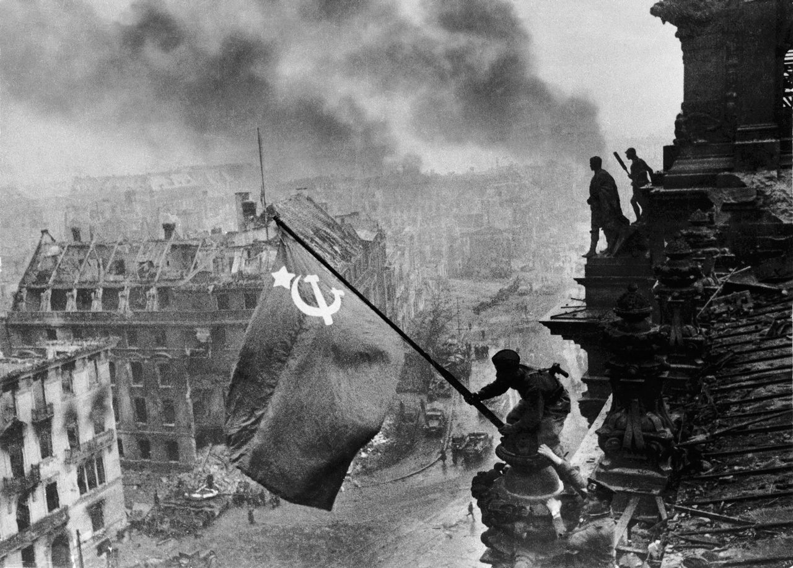

Slide 52
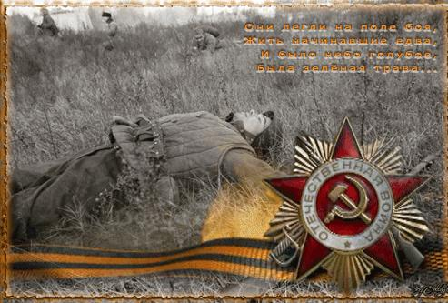
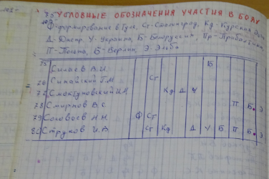

Slide 53
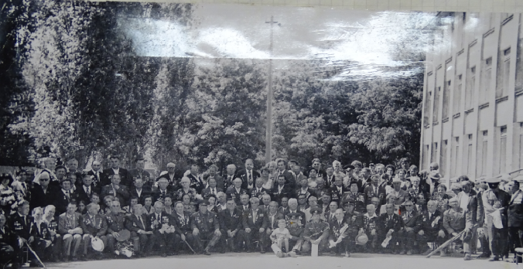
СЛЕТ ВЕТЕРАНОВ 75 ГВАР. ДИВИЗИИ

Slide 54
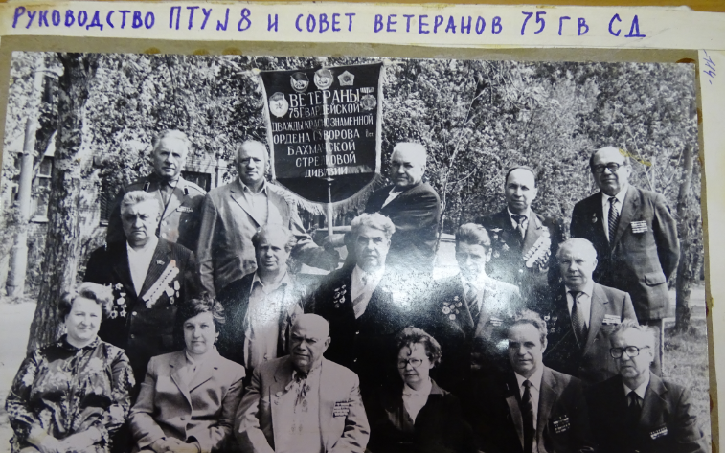

Slide 55
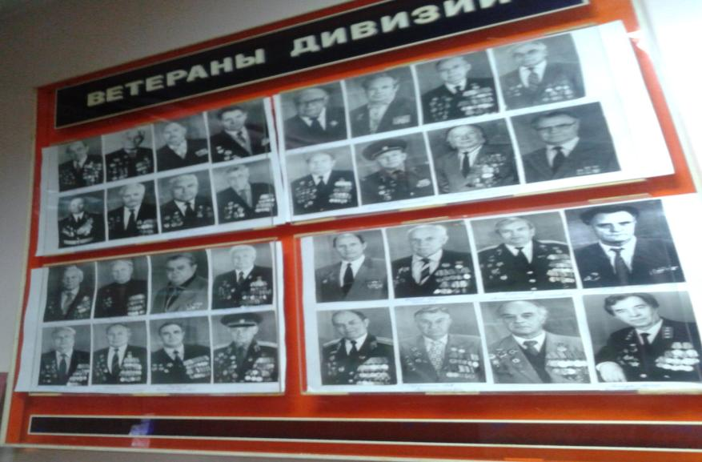

Slide 56
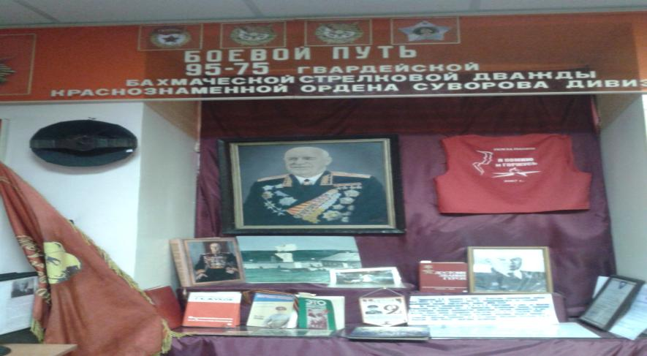
9 МАЯ 2020 года
МУЗЕй существует уже
58 ЛЕТ

Slide 57



Вечная память ГЕРОЯМ – АРТИЛЛЕРИСТАМ!

Slide 58


Slide 59
Литература
Бахмачская стрелковая дивизия // А — Бюро военных комиссаров / [под общ. ред. А. А. Гречко]. — М. : Военное изд-во М-ва обороны СССР, 1976. — (Советская военная энциклопедия : [в 8 т.] ; 1976—1980, т. 1).
Чуйков В. И. Сражение века. — М.: Советская Россия, 1975.
Чуйков В. И. От Сталинграда до Берлина. — М.: Воениздат, 1980. — 671 с. с илл.
Симонов К. М. Разные дни войны. Дневник писателя. — М.: Художественная литература, 1982. — Т. 1. — 479 с. — 300 000 экз.
Крылов Н. И. Сталинградский рубеж. — М.: Воениздат, 1979.
Жуков Г. К. Воспоминания и размышления. — М.: Изд-во АПН, 1969.
О войне и товарищах. Сборник воспоминаний. — Красноград: АО «КМП», 1996. — 208 с. с илл. — 950 экз.
Григорьев И. Священная земля Ясногородки. - В кн: Земля героев. — Кемерово: Кемеровское книжное изд., 1978. — 288 с. с илл. — 10000 экз. - С.38 - 48.
Капитонов Е.Г. Падение "Цитадели". — Кингисеп: Кингисепская типография , 1996.— 116 с. с илл. — 500 экз.
Исторический формуляр 75-й гвардейской стрелковой дивизии. — Архив музея завода «Красный Октябрь», Волгоград.
Краткая биография Горишнего В. А. — Архив музея завода «Красный Октябрь», Волгоград.
Ссылки
75-я Бахмачская дважды Краснознаменная гвардейская стрелковая дивизия на сайте rkka.ru.
О. С. Евсикова. 95-я стрелковая дивизия, 75-я гвардейская дважды Краснознаменная ордена Суворова 2-й степени Бахмачская стрелковая дивизия (Боевой путь части в боях за Сталинград).
75-я гвардейская стрелковая дивизия на сайте bdsa.ru.
Действующая армия. Перечни войск. Перечень № 5. Стрелковые, горно-стрелковые, мотострелковые и моторизованные дивизии.

